Slide 2
第三章 信号放大电路
3.1 基本放大电路
3.2 高共模抑制比放大电路
3.3 低漂移放大电路
3.4 高输入阻抗放大电路
3.5 电荷放大电路
3.6 电流荷放大电路
3.7 电桥放大电路
3.8 增益调整放大电路

Slide 3
本章知识点
基本放大电路
高共模拟制比放大电路
低漂移放大电路
高输入阻抗放大电路
电荷放大电路
电流放大电路
电桥放大电路
增益可调放大电路

Slide 4
3.1 基本放大电路
3.1.1反相放大电路
3.1.2同相放大电路
3.1.3基本差动放大电路

Slide 5
3.1 基本放大电路
测量放大电路的基本要求
①测量放大电路的输入阻抗应与传感器输出阻抗相匹配；
②稳定的放大倍数；
③低噪声；
④低的输入失调电压和输入失调电流，以及低的漂移；
⑤足够的带宽和转换速率（无畸变地放大瞬态信号）；
⑥高共模输入范围（如达几百伏）和高共模抑制比；
⑦可调的闭环增益；
⑧线性好、精度高；
⑨成本低等。

Slide 6
3.1.1 反相放大电路
反相放大电路的基本形式
反相放大电路的优点是性能稳定，因为运算放大器共模输入电压为零，故不存在共模噪声，缺点是输入阻抗比较低，但一般能够满足大多数场合的要求

Slide 7
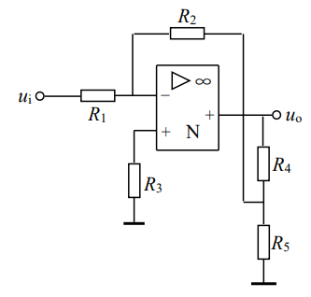
反相放大电路变形
既有较高的输入阻抗又可取得足够的增益
同相端：I_{P}=0，则R₃上无压降，则：
反相端：I_{N}=0，该支路可去掉，则：
解出：
由于：R₂远大于R₄、R₅，该支路可去掉，u1为R5上的分压，根据分压定理：
则：

Slide 8
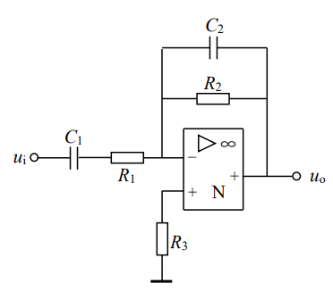
反相放大电路变形
交流反相放大器：把放大器与滤波器（低通滤波器）设计成一体
电路的低端的截止频率由C₁和R₁决定，电路的高端的截止频率由R₂和C₂决定

Slide 9
3.1.2 同相放大电路
输出：
输入阻抗及输出阻抗：
，

Slide 10
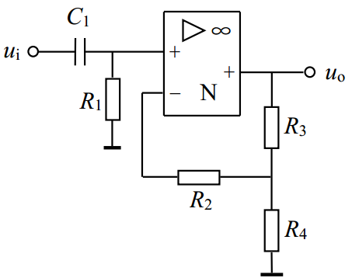
低频交流放大电路
采用同相放大器的形式：
输入阻抗为无穷，可避免放大器的输入阻抗对高通滤波器（即阻容耦合电路）的截止频率的影响。
R₁选用比较大的阻值
为了得到较低的低端截止频率和避免使用过大的电容。
反馈网络采用了“Y”型的形式
为了消除运算放大器的输入偏置电量的影响，使运放两输入端的电阻尽可能的相等。
R₂>>R₃、R₄，流经R₂的电流可忽略，增益为
u_{i}

Slide 11
电压跟随器
在同向放大器中，如果将放大器输出完全反馈到输入端，就构成了一个电压跟随器。又称为单位增益放大器。
具有最低增益的放大器同时具有最宽的带宽
可作为阻抗变换器或缓冲器
从输入端看，是一个开路；从输出端看，则是短路，即理想的电压源
电压跟随器

Slide 12
3.1.3基本差动放大电路
u_{i1}作用时电路的输出u_{o1}
R₂
R₁
∞
u_{i1}
-
u_{i2}作用时电路的输出u_{o2}
+
u_{o}
u_{i2}
+
N
R₃
R₄
Notes:
差动放大器是把二个输入信号分别输入到运算放大器的同相和反相二个输入端，然后在输出端取出二个信号的差模成分，而尽量抑制二个信号的共模成分。

Slide 13
3.1.3基本差动放大电路
R₂
u_{id}/2
R₁
∞
-
u_{o}
u_{i1}
+
差模信号
R₃
u_{i2}
+
N₁
u_{id}/2
u_{ic}
R₄
共模信号

Slide 14
共模增益
差模增益
共模抑制比为：

Slide 15
为得到最大的共模抑制比，令A_{uc} = 0，即共模输入信号被完全抑制，此时CMRR=∞
得到：
工程上为了减少器件品种和提高工艺性，常常使：
此时：

Slide 16
3.2 高共模抑制比放大电路
3.2.1 双运放高共模抑制比放大电路
3.2.2 三运放高共模抑制比放大电路
3.2.3 高共模隔离放大电路

Slide 17
3.2 高共模抑制比放大电路
来自传感器的信号通常都伴随着很大的共模电压(干扰电压常为共模电压)。
一般采用差动输入集成运算放大器来抑制运放来抑制它
要求：外接电阻完全平衡对称，运放具有理想特性
存在共模误差输出，其大小与外接电阻对称精度有关，又于运算放大器本身的共模抑制能力有关
改进方法：由若干集成运放组成高共模抑制比放大电路
一般运放共模抑制比80dB，而采用几个集成运放组成的测量放大电路共模抑制比可达100~120dB。
应用场合：应用于要求共模抑制比大于100dB的场合，例如人体心电测量。

Slide 18
3.2.1双运放高共模抑制比放大电路
反相串联结构型
该电路的共模抑制能力只与外接电阻的对称精度有关，但电路的输入阻抗低。通常为了使ui1、ui2负载相同，取：R1=R5，R2=R4
R₂
R₆
u_{i1}
R₁
∞
-
R₄
∞
+
-
u_{o}
+
N₁
+
R₅
+
N₂
R₃=R₁∥R₂
u_{i2}
R₇ =R₄∥R₅∥R₆
共模信号得到了抑制

Slide 19
3.2.1双运放高共模抑制比放大电路
同相串联结构型
同相输入、高输入阻抗；
对于N₂仍然是差动放大电路
u_{i2}
∞
+
u_{o}
+
-
N₂
R₄
u_{i1}
∞
R₃
+
+
u_{o1}
-
N₁
R₂
R₁

Slide 20
3.2.2三运放高共模抑制比放大电路
第一级：由同相输入的运放N1、N2并联组成双端输入、双端输出的差动放大电路，以提高放大器的输入阻抗；
第二级：运放N3组成差动级，具有共模抑制能力。

Slide 21
第一级
×
×
取R1=R2

Slide 22
第一级
共模抑制比
当N1、N2性能一致时，输入级的差动输出及其差模增益只与差模输入电压有关，而其共模输出、失调及漂移均在R0两端相互抵消，因此电路具有良好的共模抑制能力，同时不要求外部电阻匹配。但为了消除N1、N2偏置电流等的影响，通常取R1=R2。另外，这种电路还具有增益调节能力，调节R0可以改变增益而不影响电路的对称性。

Slide 23
第二级
差动放大
共模抑制比

Slide 24
共模抑制比
两级总的共模抑制比为：
两级放大电路的共模抑制比主要取决于第一级的差动增益和第二级的共模抑制能力。
选取具有高共模抑制比的集成运放N3，同时精选外接电阻，尽量使电阻匹配，匹配精度控制在0.1%内。将输入级的增益设计的大些，输出级的增益设计的小些。

Slide 25
3.2.3 高共模隔离放大电路
双运放和三运放共模拟制比放大电路，受运算放大器输入共模电压范围的限制（一般是运算放大器的电源电压），在很多应用中，被测信号往往叠加在很高的共模电压上，有时甚至达到几千伏。在如此高共模环境下，不能使用双运放和三运放共模拟制比放大电路。为了解决这种高电位情况，必须在输入电路和运算放大器的输出之间采取电隔离。

Slide 26
3.2.3 高共模隔离放大电路
什么是隔离放大电路？
隔离放大电路的输入、输出和电源电路之间没有直接的电路耦合，即信号在传输过程中没有公共的接地端。
应用于何种场合？
隔离放大电路主要用于便携式测量仪器和某些测控系统中，能在噪声环境下以高阻抗、高共模抑制能力传送信号。 例如：
信号回路具有很大的共模电压 (数百伏以至数千伏)；
信号回路与测试系统之间不易共地；
强干扰、强辐射；
生物仪器

Slide 27
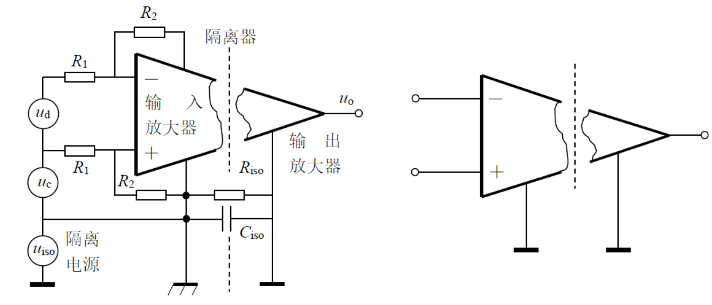
1、基本原理
组成及符号
隔离放大器由输入放大器、输出放大器、隔离器以及隔离电源等组成。
R_{iso}—隔离电阻
C_{iso}—隔离电容
U_{iso}—隔离电压

Slide 28
1、基本原理
组成及符号
输入放大器及其电源浮置，放大器输入端浮置，泄漏电流极小，输入端到公共端的电容和泄露都非常小，有极高的共模抑制能力，电源浮置无共模电压。
隔离放大器输出与输入隔离，消除了通过公共地线的干扰，大大的提高了电路的共模抑制比。
电路的输出电压为：
CMRR1—输入级共模抑制比
IMRR—由输入端公共地到输出端公共地的隔离层抑制比，一般都很高。

Slide 29
1、基本原理
变压器耦合
被测信号经放大并调制成调幅波后，由变压器耦合，再经解调、滤波、放大后输出
浮置电源
－
输出
输入调制
放 大 器
输出解调放 大 器
输入
＋
耦合变压器
a) 变压器耦合

Slide 30
1、基本原理
光电耦合
输入、输出之间的信号以光媒介传输，即电—光 —电。
输入、输出部分不必考虑调制、解调等措施来传输信号。
光电器件是有非线性，必须有措施来解决非线性补偿误差。
浮置电源
－
输 入
放大器
V
输 出
放大器
输出
输入
LED
＋
光耦合器
b) 光电耦合

Slide 31
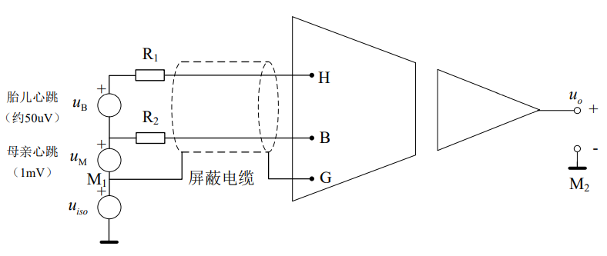
1、基本原理
使用隔离放大器，在残留电极电压和50Hz工频电压干扰下，从母亲心跳中提取胎儿心跳的电路

Slide 32
2、通用隔离放大电路
AD277变压器耦合隔离放大器
2
输入屏蔽
输出屏蔽
1MΩ
6
13
8
100kΩ
12
7
100kΩ
∞
∞
3
-
-
+
调制器
解调器
+
10
4
+
N1
+
N2
＋15V
－U
14
1
隔离
电源
11
9
振荡器
15
＋U
5
16
－15V

Slide 33
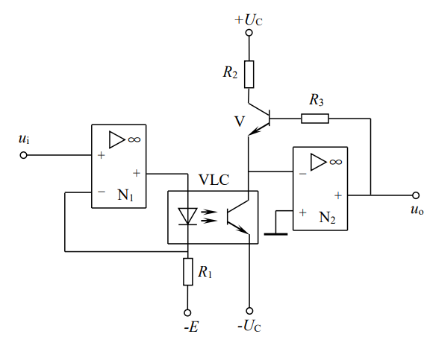
2、通用隔离放大电路
光电耦合隔离放大电路
前级电路N1把输入电压信号转换成与之成正比的电流信号，经光耦合器VLC耦合到后级，光耦合器中的硅光敏晶体管输出电流信号，运放N2把电流信号转换成电压信号。

Slide 34
2、通用隔离放大电路
互补式光电耦合隔离放大电路
+10V
R0
+10V
Rp
R5
C
i₁=10V/R₂+u_{i}/R₁
i₂=10V/R₃+u_{o}/(R₅+ R_{p})
i₁=i₂, R₂=R₃
u_{o}=(R₅+ R_{p}) u_{i}/R₁
C改善频率特性
R₄和C改善稳定性
R2
R3
ui
∞
∞
-
-
R1
+
i2
+
+
N1
u1
+
N2
uo
i1
VLC2
VLC1
-10V
R4
-10V
3.9kΩ

Slide 35
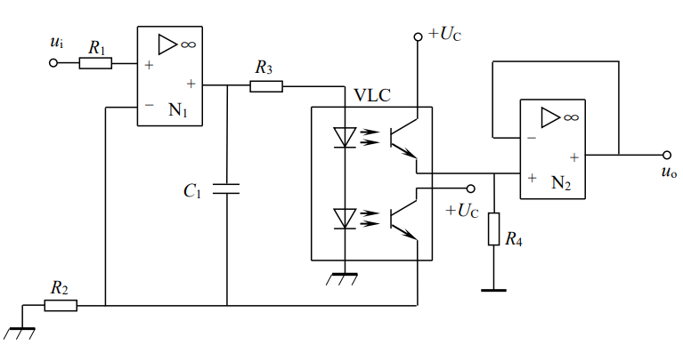
2、通用隔离放大电路
封装在一个芯片内的光耦合器

Slide 36
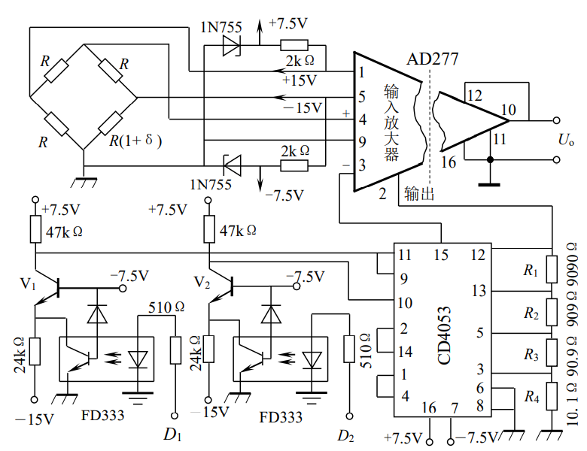
3、增益可调隔离放大电路
程控增益电桥隔离放大电路
由传感器电桥、隔离放大器AD277（或AD284，AD289等）、多路模拟开关和其控制电路（此两部分称为增益控制电路）组成。

Slide 37
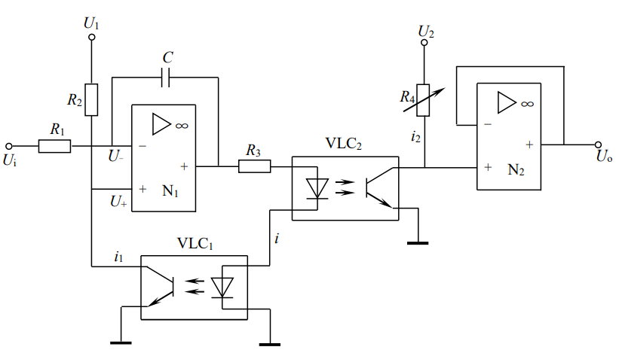
4、隔离放大电路应用举例
线性光隔离放大电路

Slide 38
3.3 低漂移放大电路
3.3.1 自动调零放大电路
3.3.2 斩波稳零放大电路
3.3.3 低漂移集成运算放大器

Slide 39
3.3低漂移放大电路
某些传感器输出的信号电压常在微伏级，且为直流缓变信号，漂移是一个关键难题。常用措施包括：(1)尽早调制；(2)共模抑制；(3)采用低漂移信号放大电路。许多情况下难以在传感器内直接调制，减小测量放大电路的电压漂移，实现低漂移信号放大至关重要。常用的方法有斩波稳零放大电路或自动调零放大电路，也可采用低漂移单片集成运算放大器。

Slide 40
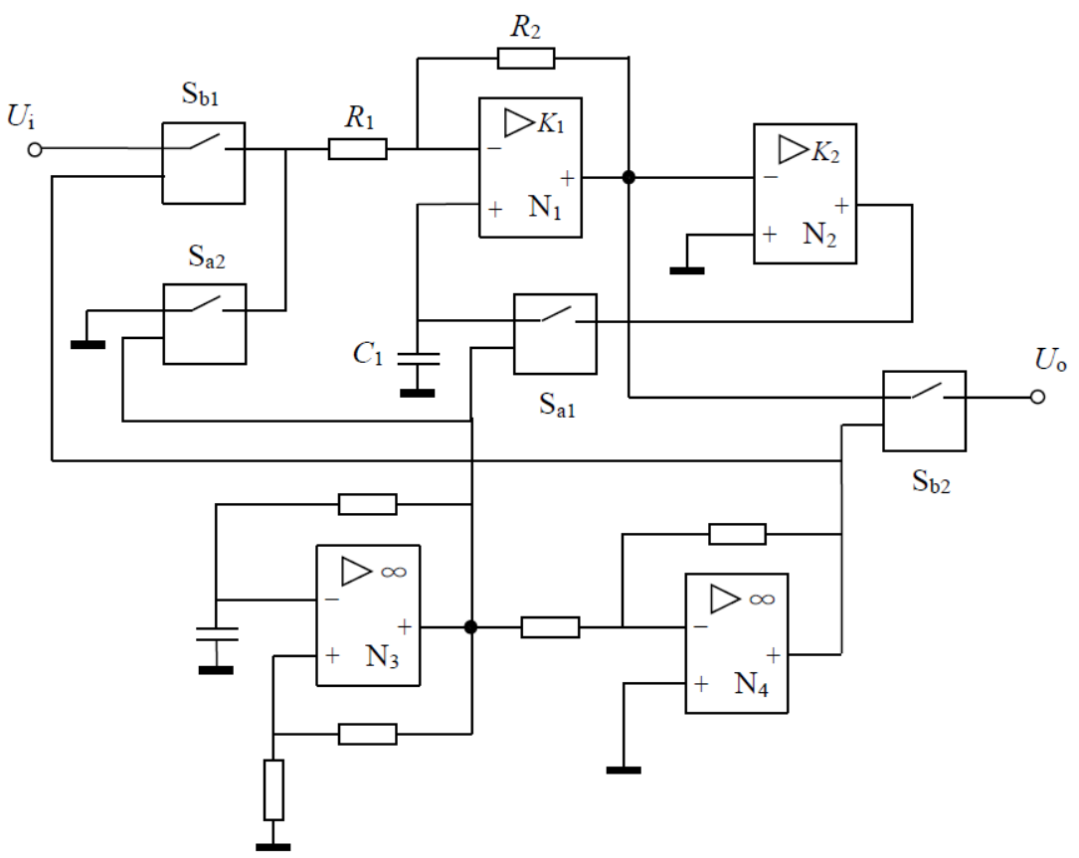
3.3.1自动调零放大电路
基本设计思想：将放大器失调电压记忆在电容上，然后将它回送到放大器输入端，以抵消掉放大器本身的失调电压。

Slide 41
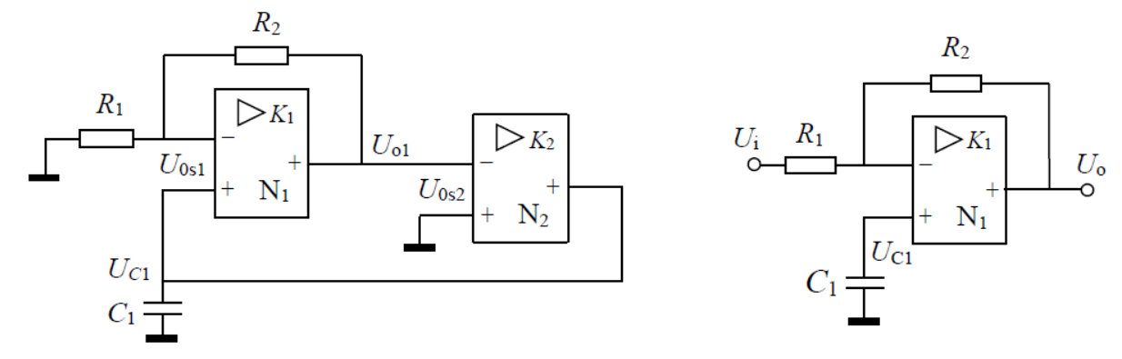

$$U_{o}=−U_{i}\frac{R_{2}}{R_{1}}−U_{0s1}A_{1}+U_{C1}A_{1}≈−\frac{R_{2}}{R_{1}}U_{i}$$
误差保持 调零放大输出

Slide 42
3.3.1自动调零放大电路
电路特点
电路实际上用一块四运放(LM324,LF347等)和一块4位模拟开关(CD4066,5G811等)组成,电路成本低.
输出电压较稳定；波动小；
与普通放大电路相比，失调和低频干扰降低了三个数量级
适用于毫伏级的低电平放大。

Slide 43
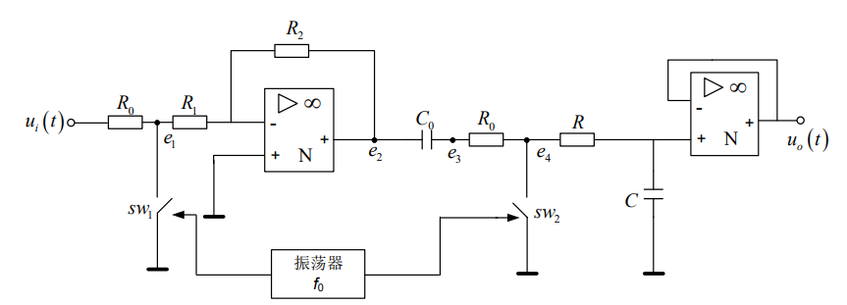
3.3.2 斩波稳零放大电路
为了避免直接耦合放大产生的零点漂移，通常用斩波放大器来放大微伏量级的信号。在斩波放大器中，输入电压信号变成交流电压信号，经过交流放大，然后再转变成与原始输入电压成比例的直流电压。

Slide 44
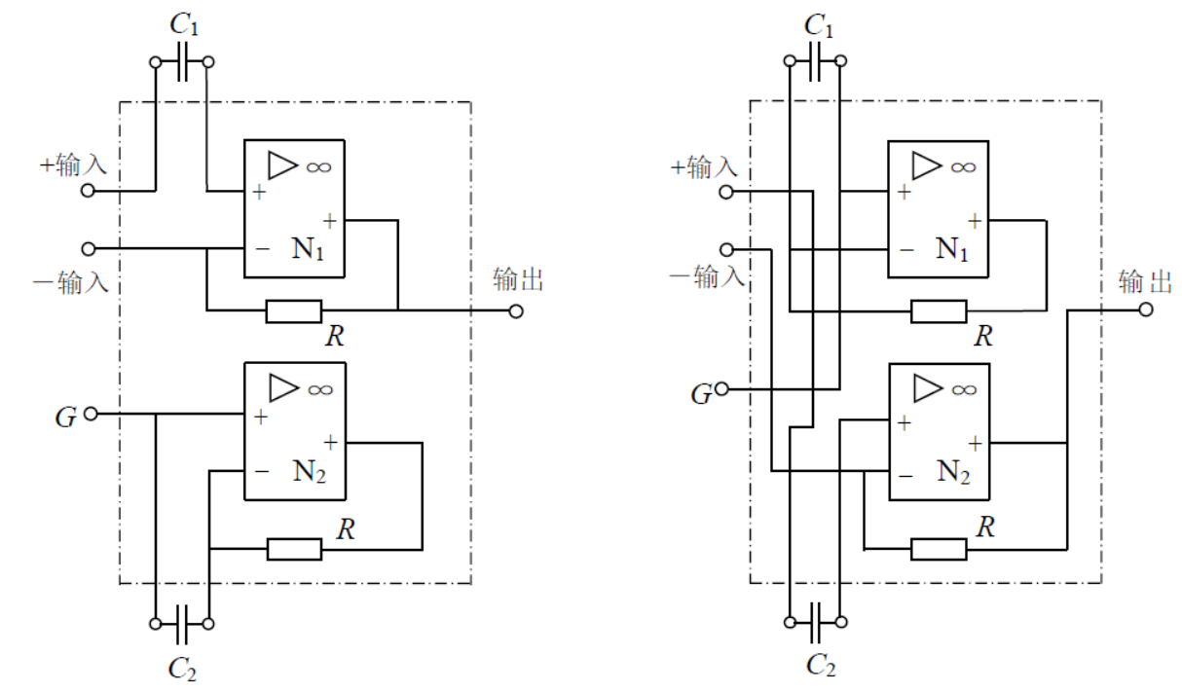
3.3.3 低漂移集成运算放大器
轮换自动校零集成运算放大器（CAZ运算放大器）
CAZ运算放大器通过模拟开关的切换，使内部两个性能一致的运算放大器交替地工作在信号放大和自动校零两种不同的状态。
a) N2处于自动校零状态 b) N1处于自动校零状态

Slide 45
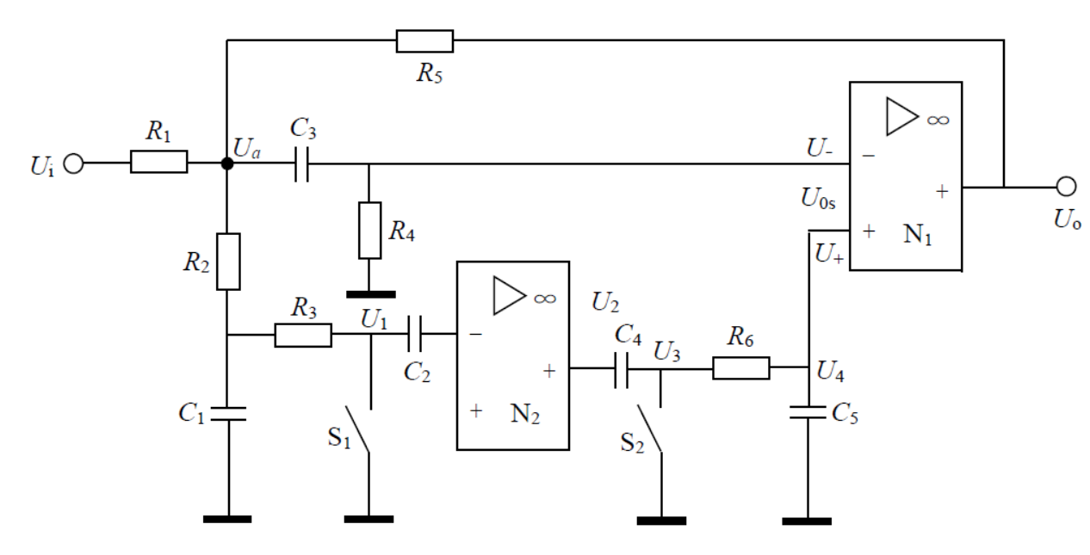
3.3.3 低漂移集成运算放大器
斩波稳零放大电路

Slide 46
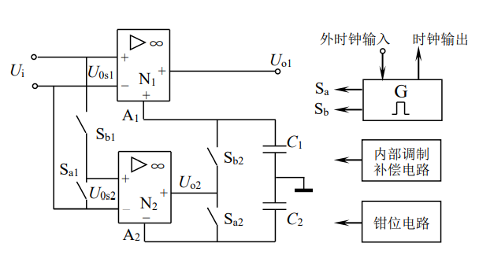
3.3.3 低漂移集成运算放大器
斩波稳零集成运算放大器
是一种CMOS差动式低漂移集成运算放大器。它利用动态校零技术消除了CMOS器件固有的失调和漂零，克服了传统斩波稳零放大器的缺点。
图3-20斩波稳零集成运算放大器ICL7650原理图

Slide 47
3.3.3 低漂移集成运算放大器
斩波稳零集成运算放大器（ICL7650)
具有高增益、失调电压影响小、高共模抑制比和高输入电阻等优点
可用作差动放大器，是一种理想的直流集成运算放大器
是一种低压CMOS器件，电源电压的典型值为±6V，焊接时应防止击穿损坏，
记忆电容C₁=C₂=0.1uf需外接，且采用漏电小的电容器
替工作产生的尖峰电压可用低通滤波器滤除。

Slide 48
3.4 高输入阻抗放大电路
3.4.1高输入阻抗集成运算放大器
3.4.2自举式高输入阻抗放大电路

Slide 49
3.4 高输入阻抗放大电路
问题提出：电路的接入不应该影响原系统工作状态
有些传感器（如电容式、压电式）的输出阻抗很高，可达10⁸Ω以上，这就要求其测量放大电路具有很高的输入阻抗，不至于因为放大电路的接入使传感器输出信号大幅度下降。开环集成运算放大器的输入阻抗通常都很高，但反相运算放大电路等，其输入阻抗远低于同相运算放大电路。
提高输入阻抗的方法：
在输入端加电压跟随器，但会引入跟随器的共模误差
采用高输入阻抗集成运放
采用由通用集成运放组成的自举电路。

Slide 50
3.4.1高输入阻抗集成运算放大器
采用MOS-FET作为输入级的集成运放，如CA3140、CA3260
采用FET作为输入及的，如LF356、ALF412等
CMOS型运算放大器
高输入阻抗集成运放安装在印刷电路板上时，会因周围的漏电流流入高阻抗而形成干扰。通常采用屏蔽方法解决。即在运放的高阻抗输入端周围用导体围住，构成屏蔽层，并把屏蔽层接至低阻抗处。这样屏蔽层与高阻抗之间几乎无电位差，从而防止了漏电流的流入。Portal中的”铺地”与屏蔽功能

Slide 51
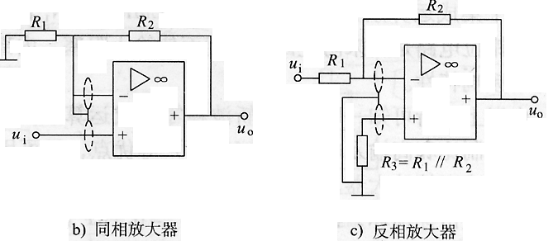
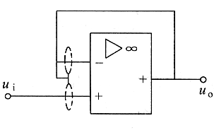
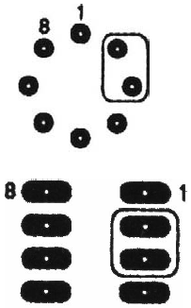


Slide 52
3.4.2 自举式高输入阻抗放大电路
何谓自举电路?
自举电路是利用反馈使输入电阻的两端近似为等电位，减小向输入回路索取电流，从而提高输入阻抗的电路。
是不是所有情况下都要求放大电路具有高的输入阻抗？
事实上，测量放大电路的输入阻抗越高，输入端的噪声也越大，因此并不是所有的情况都要求放大电路具有高的输入阻抗，而应该与传感器输出阻抗相匹配，使放大电路的输出信噪比达到最大。
高输入阻抗电路常应用于传感器的输出阻抗很高的测量放大电路中。如电容式、压电式传感器的测量放大电路。

Slide 53
3.4.2 自举式高输入阻抗放大电路
同相交流放大电路
同相端接隔直电容C₁和放电电阻R，通过加入C₂，提高了同相交流放大器的输入阻抗
如果不加C₂，则C₁的放电电阻是R₁+R₂；
当加上C₂后，运放的两个输入端的交流电压作用于R₁的两端 ，使R₁两端等电位，无信号电流流过R₁，故对交流来说R₁就可看作无穷大。
R₃
∞
C₁
C₂
-
+
u_{i}
+
u_{o}
R₁
R₂
注意：R₃应与R₁+R₂相等，以减小失调电压

Slide 54
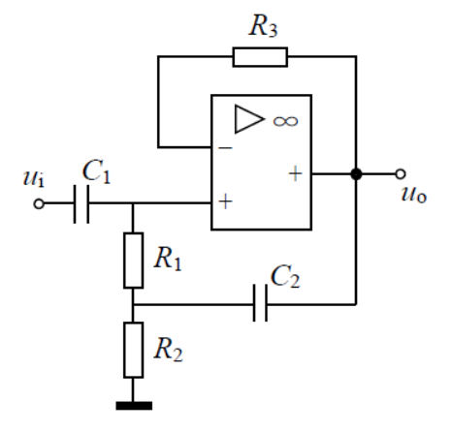
3.4.2 自举式高输入阻抗放大电路
交流电压跟随电路
加入C2后，R1两端的电位相同，故可将R1作为无穷大 ，同样提高了放大器的输入阻抗

Slide 55
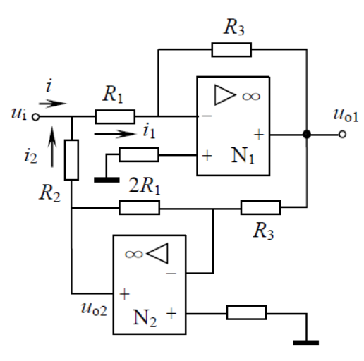
3.4.2 自举式高输入阻抗放大电路
自举组合电路
输入电阻为：R_{i}=u_{i}/i=(R₁R₂)/(R₂-R₁)
当R₂=R₁时，R_{i}→∞， i₂ = i₁
N₁的输入电流i₁将全部由N₂电路的电流i₂提供，输入回路无电流

Slide 56
3.5 电荷放大电路
3.5.1基本原理
3.5.2电荷放大电路的特性
3.5.3 电荷放大电路实例

Slide 57
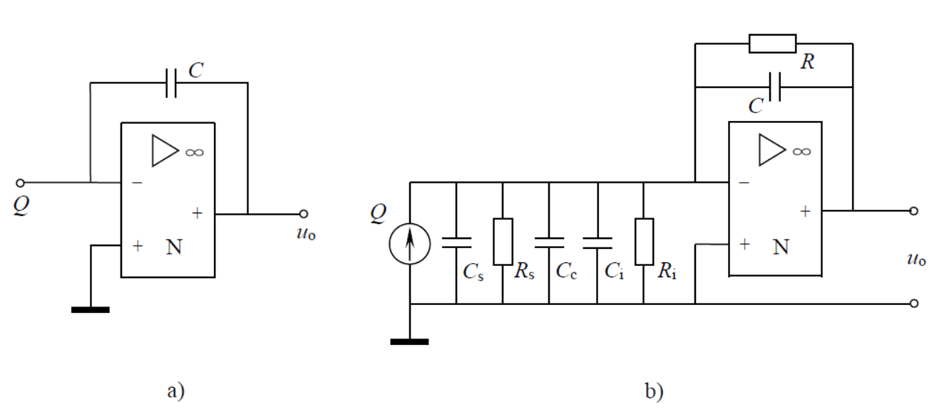
3.5电荷放大电路
电荷放大电路是一种输出电压与输入电荷成比例关系的测量放大电路。

Slide 58
3.5.1基本原理
若N为理想工作状态，则反相输入端为虚"地"，直流输入电阻很高， 传感器的输出电荷只对反馈电容C_{f}充电， 电容C_{f}两端的电压为:
C_{f}
∞
-
Q
+
u_{o}
+
N
输出电压与输入电荷量成正比， 与反馈电容成反比， 而与电路其他参数无关。
a) 基本原理图

Slide 59
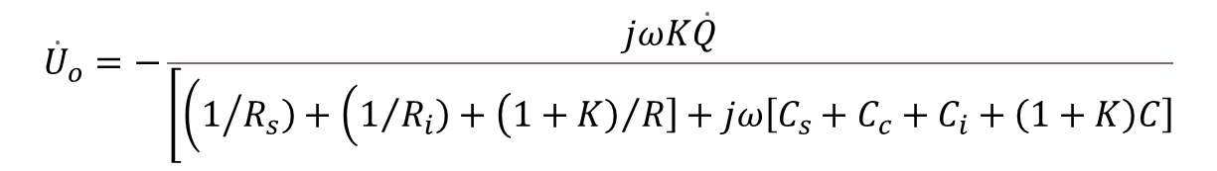

3.5.1基本原理
实际等效电路
C_{s}—传感器等效电容
R_{s}—传感器泄漏电阻
C_{c} —电缆电容
R_{i} —运算放大器的输入电阻
C_{i} —运算放大器的输入电容
R_{f} —电荷泄放电阻
C_{f}—反馈电容
$${\dot{U}}_{o}=−\frac{jωK\dot{Q}}{\left[\left(1/{\left.R_{s}\right)+\left(1/{\left.R_{i}\right)+\left({\left.1+K\right)}/{\left.R\right]+jω\left[C_{s}+C_{c}+C_{i}+\left(1+K\right)C\right]}\right.}\right.}\right.\right.}$$
K足够大
$${\dot{U}}_{o}=−\frac{jω\dot{Q}R}{1+jωRC}$$

Slide 60
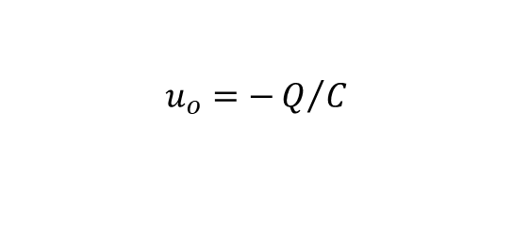


3.5.2电荷放大电路的特性
开环电压增益的影响当Ci可忽略，且工作角频率ω较高时，实际电荷放大电路的相对运算误差
频率特性
输入信号频率趋于无穷大时
下限截止频率
噪声及漂移运算放大器的噪声因输入电缆电容的增大和反馈电容的减小而在输出端引起较大的噪声电压。
$$δ=\frac{−Q/{C−\left\{{−QK}/{\left[C_{s{}}+C_{c}+\left(1+K\right)C\right]}\right\}}}{{−Q}/C}×100\%=\frac{C_{c}+C_{s}+C}{C_{c}+C_{s}+\left(1+K\right)C}×100\%$$
$$u_{o}=−Q/C$$
$$f_{L}=\frac{1}{2πRC}$$

Slide 61
3.6 电流放大电路
3.6.1基本原理
3.6.2电流放大电路实例

Slide 62
3.6.1基本原理
电流放大电路：将微弱电流放大的测量电路
用于电流输出型传感器，如光电二极管、光电池等的接口电路
为使i_{o}与负载无关，电流放大器的输出电阻 R_{o}→∞
电流放大倍数

Slide 63
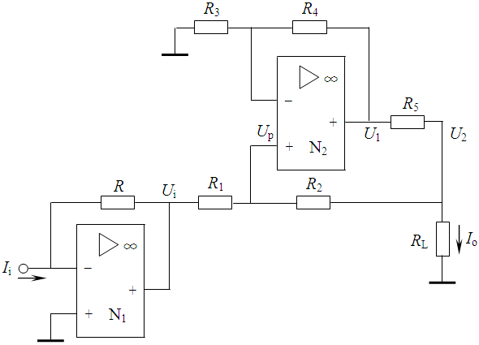
3.6.2 电流放大电路实例
电流—电压—电流（放大）
N₁：电流—电压
N₂：Howland电流泵，电压—电流

Slide 64
3.7 电桥放大电路
3.7.1 单端输入电桥放大电路
3.7.2 差动输入电桥放大电路
3.7.3 线性电桥放大电路
3.7.4 电桥放大电路应用举例

Slide 65
3.7 电桥放大电路
应变片测量力
R₁
P
R₃
R₄
R₃
u
R₁
R₂
u_{o}
Notes:
那这节课呢，我们学习一类新的放大电路。电桥呢大家都比较熟悉，在上学期我们学习过的传感器中，应变式力传感器，前端就是右图所示的电桥电路。当时呢我们也推过输入输出关系
。那什么又是电桥放大电路呢。。

Slide 66
3.7 电桥放大电路
何谓电桥放大电路？
由传感器电桥和运算放大器组成的放大电路；
由传感器和运算放大器构成的电桥。
应用于何种场合？
电参量式传感器，如电感式、电阻应变式、电容式传感器等，经常通过电桥转换电路输出电压或电流信号，并用运算放大器作进一步放大，或由传感器和运算放大器直接构成电桥放大电路，输出放大了的电压信号。
Notes:
既然是电桥放大电路，那么电路的组成中一定是存在电桥电路，且具有放大作用（集成运算放大器）当电桥电路的输出较小时，需要用集成运算放大器与之配合。这样就形成了应用广泛的电阻电桥传感放大器。我们常用到的呢有两种，一种是由传感器电桥和运算放大器组成的放大电路；由传感器和运算放大器构成的电桥。他呢应用场合也比较广。一般应用于电参量式传感器，如电感式、电阻应变式、电容式传感器等，经常通过电桥转换电路输出电压或电流信号，并用运算放大器作进一步放大，或由传感器和运算放大器直接构成电桥放大电路，输出放大了的电压信号。

Slide 67
3.7 电桥放大电路
电桥放大电路的分类：
单端输入电桥放大电路
差动输入电桥放大电路
线性电桥放大电路

Slide 68
3.7.1单端输入电桥放大电路
反相输入
R₂
Z₃
Z₄
b
a
∞
a点为虚地，u_{a}=0
u
-
u_{o}
+
R₁
Z₁
Z₂
+
N
令：Z₁=Z₂=Z₄=R, Z₃=R(1+δ),δ =ΔR/R
Notes:
根据传感器中我们推到出的，电桥输出电压如该式所式。在进行运算放大器分析时，基本的原则：虚短、虚短，也就是运算放大器同相输入端和反相输入端电压相等，输入电流为零。（板书） δ是传感器电阻的相对变化率。则有电桥放大电路的输入输出关系。

Slide 69
3.7.1单端输入电桥放大电路
同相输入
R
R+ΔR
∞
u
+
u_{o}
+
R
R
-
N
R₂
R₁

Slide 70
3.7.1单端输入电桥放大电路
单端输入电桥放大电路的特点
放大倍数与桥路电阻无关，增益易于调整且比较稳定；
输出电压与桥臂电阻的相对变化率δ为非线性关系，只有当δ<<1时，uo与δ才近似按线性变化。

Slide 71
3.7.2差动输入电桥放大电路
当R₁=R₂ ，R₂ >>R时 ，利用叠加定理
i_{R1}
u_{a}
R₁
i
R
R
∞
i_{R}
-
u
+
u_{o}
+
N
R
R (1+δ)
R₂=R₁
u_{b}
Notes:
下面我们看一下第二类电桥放大电路-差动电桥放大电路。如图所示把电桥两输出端分别与差动运算放大器的输入端相连，就构成了差动输入电桥放大电路。

Slide 72
3.7.3线性电桥放大电路
将传感器构成的可变桥臂R(1+δ)接在运算放大器的反馈回路中
R₁
R₂ =R(1+δ)
u_{a} = u_{b}
∞
u_{a}
-
R₁
u_{b}
+
u_{o}
+
N
当R₃ =R时
u
R₃
Notes:
既然前两种电路的使用范围为低精度，那我们怎样才能实现高精度的线性测量呢。这就是我们下面将要讲到的线性电桥放大电路。将传感器构成的可变桥臂R(1+δ)接在运算放大器的反馈回路中，这时电桥的电源电压u相当于差动放大器的工模电压。若运算放大器为理想工作状态，此时ua=ub，运算放大器两输入端的输入电压和输出电压，分别为。式中R2=R(1+δ),R是传感器的名义电阻。当R3 =R时 ，uo可以简化为。这种电路呢，
量程较大，灵敏度较低。

Slide 73
3.8增益调整放大电路
3.8.1 手动增益调整放大电路
3.8.2 自动增益调整放大电路
3.8.3 可编程增益放大电路

Slide 74
3.8增益调整放大电路
增益调整放大电路：
既能方便地调整增益和切换量程，同时不降低放大电路共模抑制比的专门电路。
调整增益方法:
手动
自动
程控

Slide 75
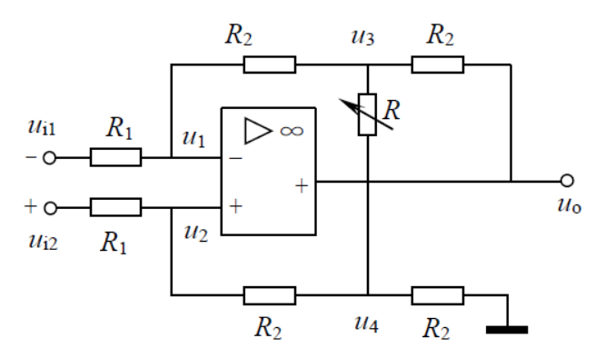
3.8.1手动增益调整放大电路
改变R_{P}即改变电路增益，且不破坏原有的共模抑制比。
R_{P}与增益之间是非线性函数关系，因此仅用于调整范围小于10%的场合。

Slide 76
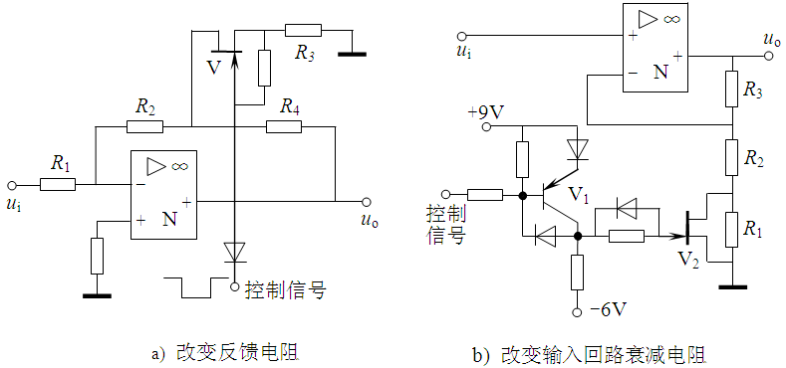
3.8.2自动增益切换电路
根据输入信号的大小，自动改变放大器反馈电阻或输入回路衰减电阻的方法来实现的

Slide 77
3.8.3可编程增益放大电路
增益通过数字逻辑电路由程序来控制，这种电路称为可编程增益放大电路，亦称程控增益放大电路，简称PGA 。
分类
按所采用的放大器可分为单运放、多运放以及测量放大器可编程增益放大电路和单片集成可编程增益放大器。
按输出信号可分为模拟式和数字式可编程增益放大电路。

Slide 78
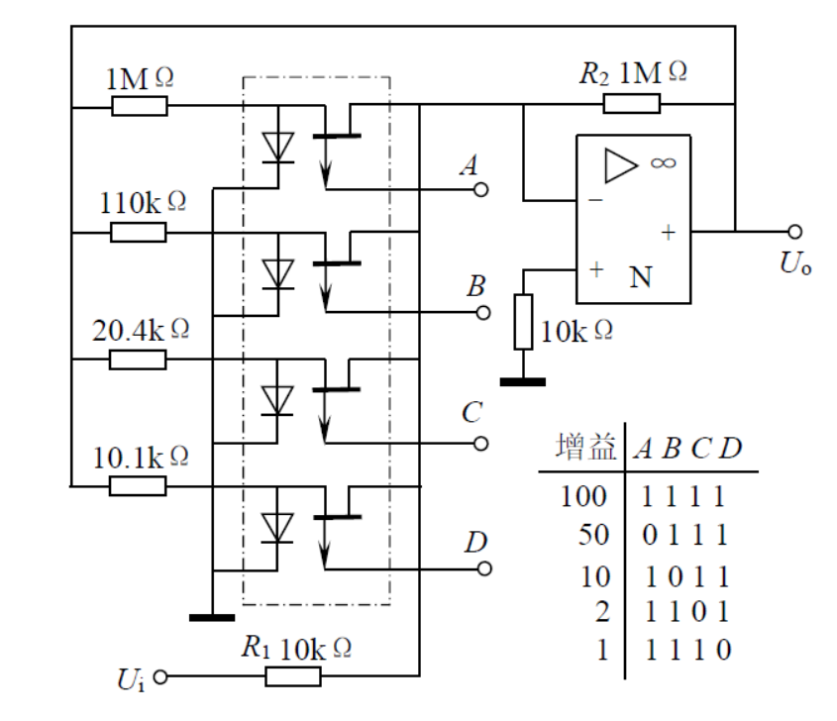
3.8.3可编程增益放大电路
通用运放可编程增益放大电路：由多路模拟开关和通用集成运算放大器构成
通过开关的通断改变N的并联反馈电阻，实现增益程控。
开关导通电阻将影响电路的精度;
开关分布电容形成的切换尖峰影响电路的稳定可靠和工作速度;
结构简单，仅用于低增益和低精度的场合.

Slide 79
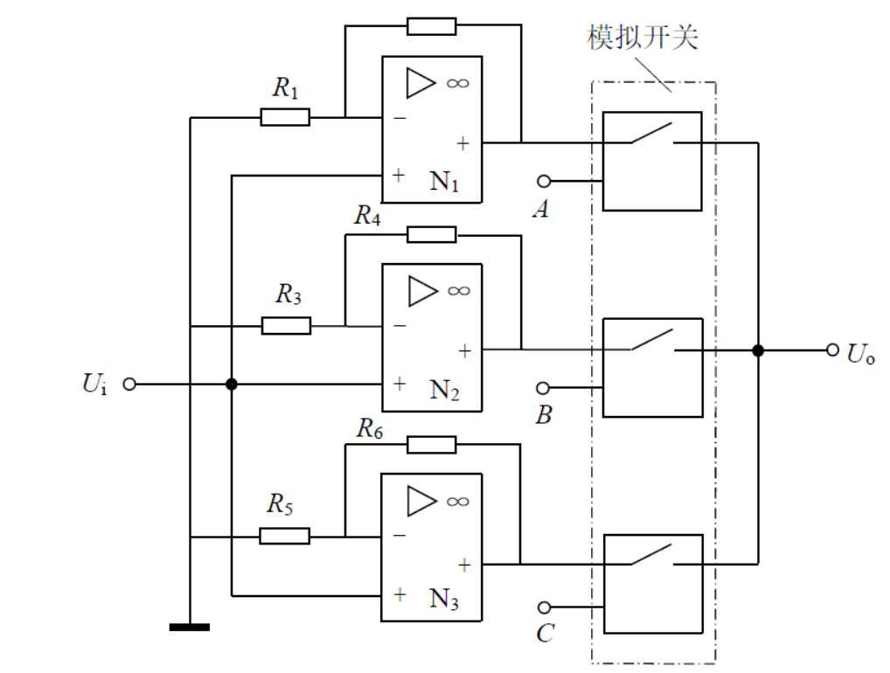
3.8.3可编程增益放大电路
通过控制开关将不同增益的放大单元接到输出线上。
开关导通电阻 和分布电容对放大电路的精度和工作速度无影响;
放大单元多，成本高，调试困难。

Slide 80
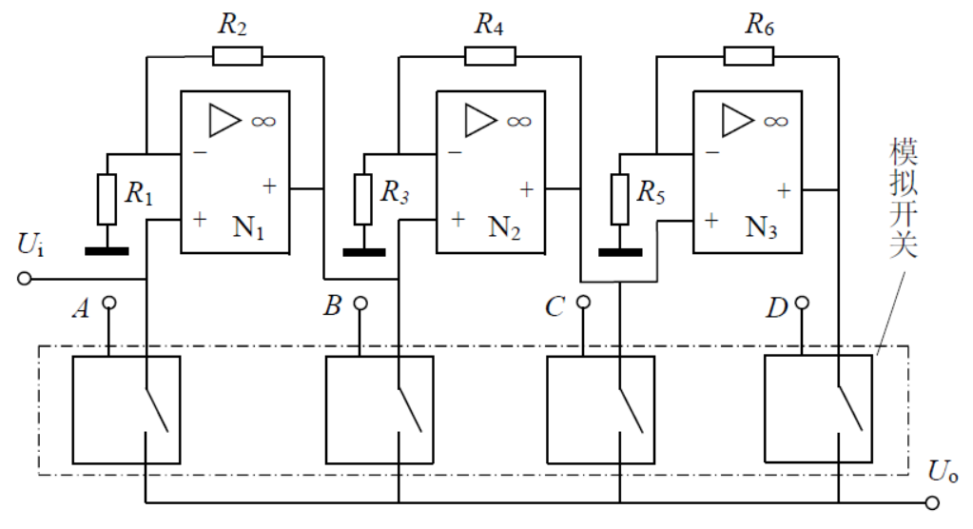
3.8.3可编程增益放大电路
通过控制开关 串接入不同个数的放大单元以得到 不同的增益，各放大单元的增益可以相同也可以不同。

Slide 81
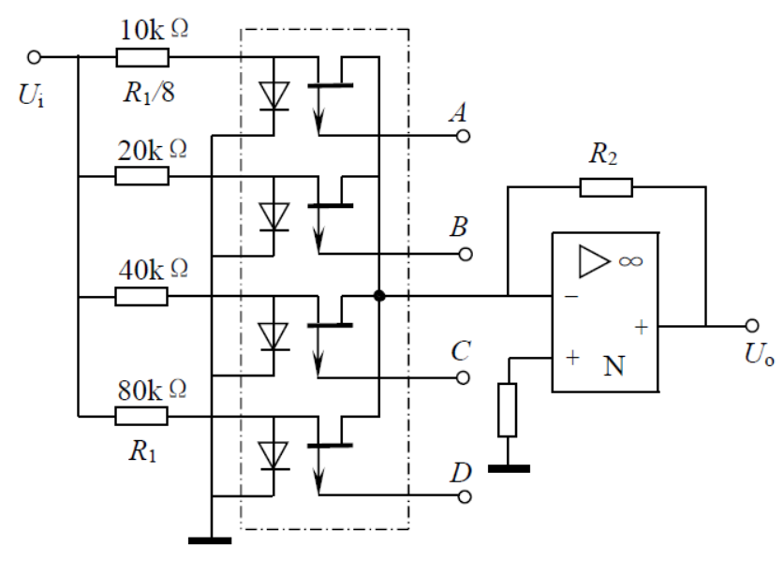
3.8.3可编程增益放大电路
数字式可编程增益放大电路
图a所示电路有四个模拟开 关，可实现0-15中任意正整数增益值，即24个增益值。
闭环放大倍数可表示为:
当开关均接通时，A=B=C=D=1时，Kf=-15
A=B=C=1，D=0时，Kf=-14
依次类推，则可得到24个增益值。
若采用n个 开关，则可提供2n个增益值。

Slide 82
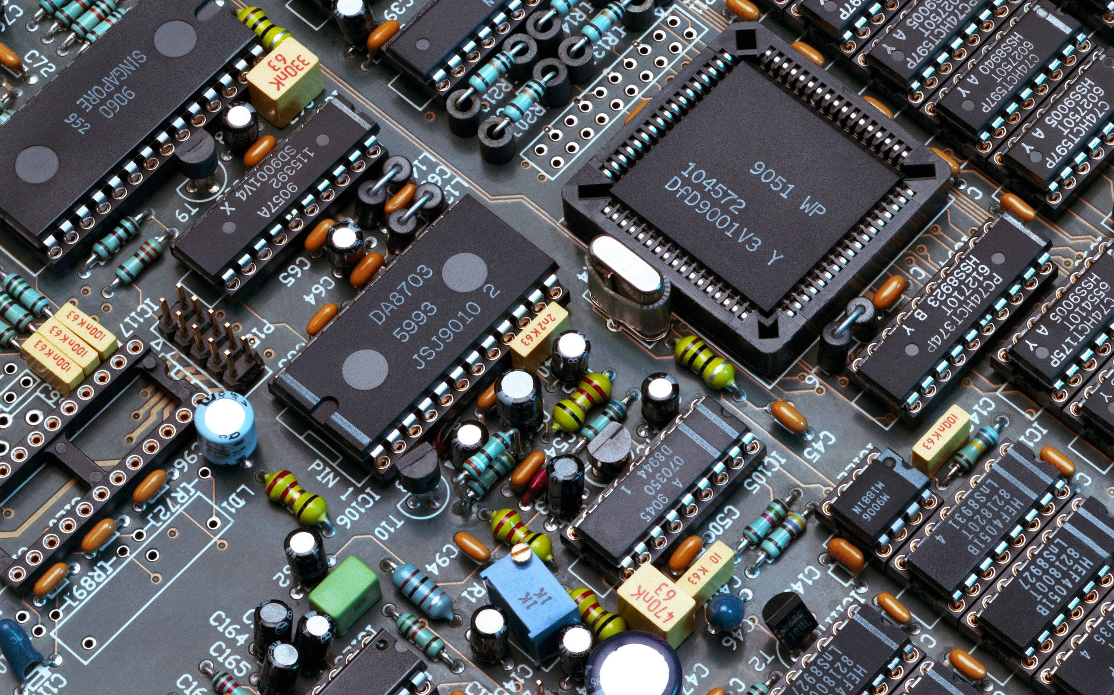
本章结束
* 感谢聆听*
《测控电路》教材编写组

